Slide 1
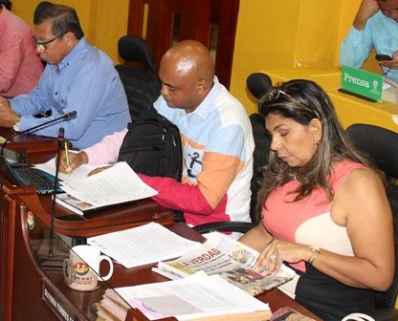
T

Slide 2
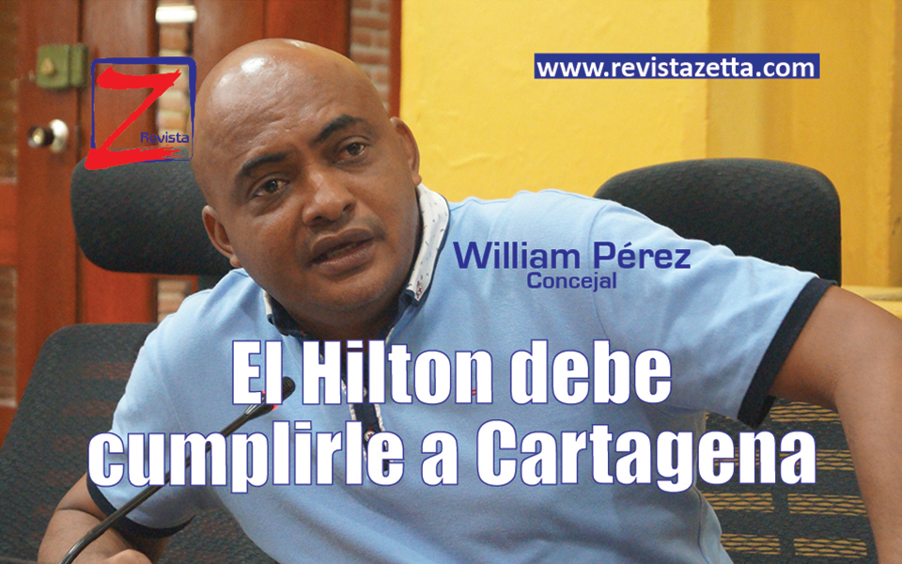

Slide 3
PROYECTOS
“Mediante el cual se institucionaliza la última semana del mes de septiembre de cada año como la semana de la movilidad sostenible y la seguridad vial y se define el Dia 22 de septiembre como el Dia sin carro y sin moto”

Slide 4
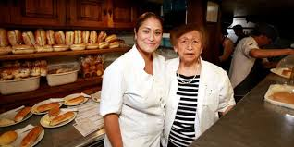
PROYECTOS
“Mediante el cual se faculta y se solicita al Alcalde para que presente un Acuerdo que fortalezca la inclusión de genero mediante beneficios tributarios a quienes contraten y vinculen mujeres cabeza de hogar y de otras condiciones en sus empresas”.

Slide 5
PROYECTOS
“Por medio del cual se adopta la estrategia de política publica economía naranja que permita fomentar la creación, producción y comercialización de bienes y servicios de carácter cultural y creativo en el distrito de Cartagena."

Slide 6
PROYECTOS
“Mediante el cual se solicita un depósito reembolsable a quien solicite un permiso para eventos transitorios que promocionen actividades con avisos, carteles, volantes, pasacalles y vallas de actividades transitorias”

Slide 7
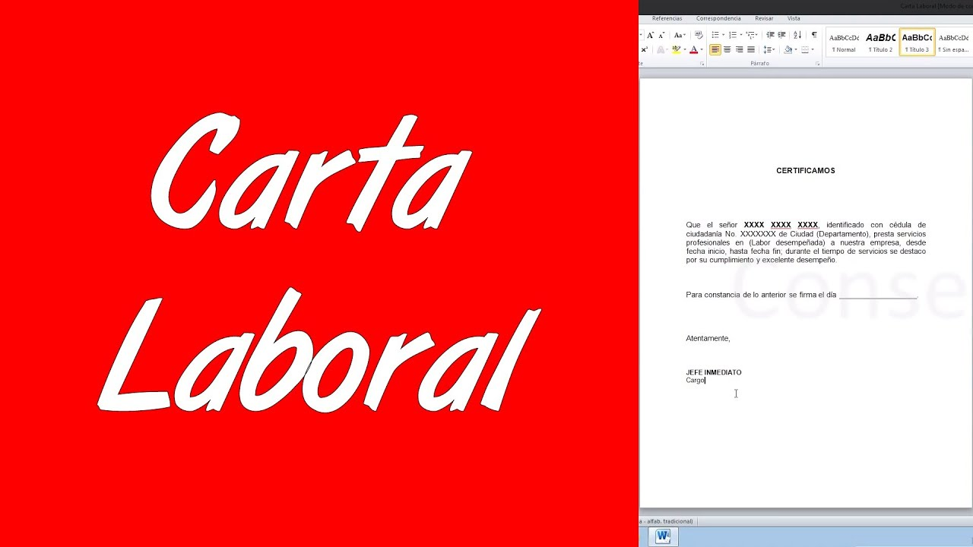
PROYECTOS
“Mediante el cual se crea en la ciudad de Cartagena el Capítulo de disponibilidad laboral “CADILA” como alternativa para organizar la caracterización, disponibilidad y gestión que asegure la certificación de la fuerza laboral del Distrito de Cartagena y la inclusión de la población vulnerable”

Slide 8
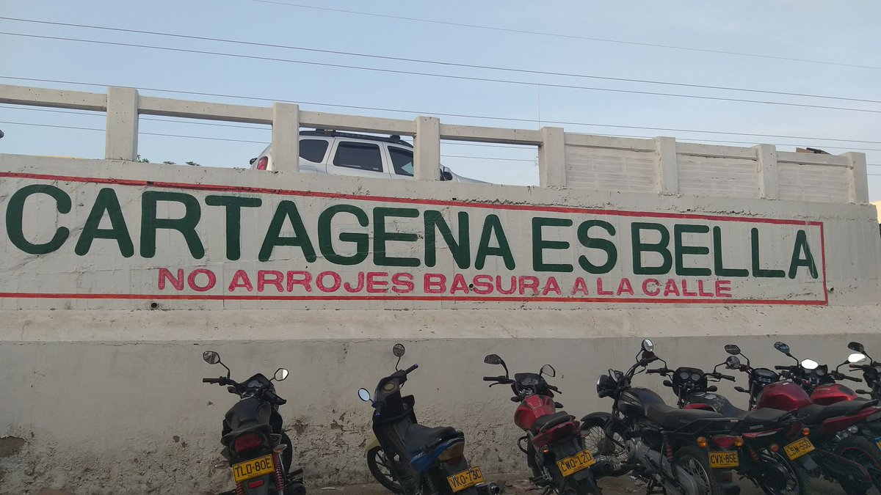
PROYECTOS
“Por medio del cual se institucionaliza y reglamenta la semana cultural y económica de la Cartageneidad y se dictan otras disposiciones”

Slide 9
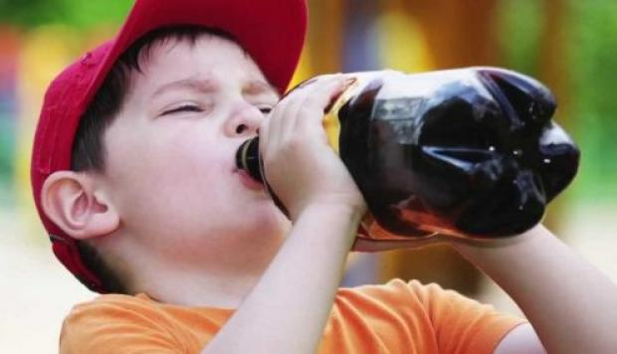
PROYECTOS
“por medio del cual se reglamentan las escuelas y tiendas saludables y se ordena prohibir la venta de gaseosas, y bebidas azucaradas en las tiendas y cafeterías escolares en las instituciones educativas de primaria y menores de 12 años”

Slide 10
PROYECTOS
Proyecto de Acuerdo “Por el cual se crea la Política Pública para la Igualdad de Género de las Mujeres del área urbana, corregimientos y territorio insular del Distrito de Cartagena de Indias”.

Slide 11
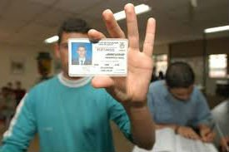
PROYECTOS
Reglamentacion para cumplir con la anmistia para tramitar la libreta militar por parte de los remisos y otros.

Slide 12
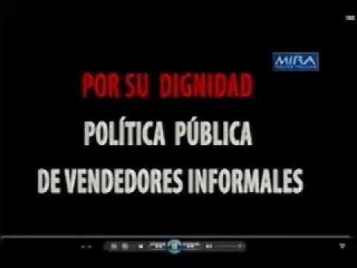
PROYECTOS
Reglamentacion para cumplir con la ley Empanada

Slide 13
PROPOSICIONES
distinguir en hora y fecha que establezca la mesa directiva y acuerden con el mencionado para ser exaltado con la más alta distinción y condecoraciónal presidente del senado LIDIO GARCIA TURBAY

Slide 14
PROPOSICIONES
CONTAMINACION DE LA BAHIA DE CARTAGENA
estado, estudio, investigaciones de la contaminación de la bahía de cartagena por el carbón y la reisidencia de vertimientos contaminantes a la bahía.

Slide 15
PROPOSICIONES
COMISION CONJUNTA – PROTECCION COSTERA
Director Unidad Nacional de Gestión del Riesgo, Coordinadora Oficina Gestión del Riesgo y desastres, Infraestructura, Planeación, Escuela de Gobierno

Slide 16
PROPOSICIONES
COMISIÓN CONJUNTA EDIFICIO TORRES BAHIA
Planeación, Asesor Servicios Públicos, Alcalde Local, Personero Distrital, Defensor del Pueblo, Grupo Bahía Empresas, Habitantes del Proyecto Bahía, Mesa de Propiedad Horizontal de Cartagena y Bolívar, Gerenta Aguas de Cartagena, Lonja de Cartagena

Slide 17
PROPOSICIONES
PROYECTO URBANISTICO PARQUE DE LA CASTELLANA
Alcalde 2, Sec. Planeación, Apoyo Logístico, Personero, EPA, Sec. Infraestructura, Inspectora de Policía, Grupo Inmobiliario y Constructor Valor S.A., Rep. Parque de la Castellana, Comunidad del sector Contadora 2 y 3, Abogados Representantes de la comunidad, Comité de Veedurías, Control Urbano, Sec. Interior, Propietario o apoderado de la Casa 30 frente al Proyecto Urbanístico

Slide 18
PROPOSICIONES
CUESTIONARIO ESPACIO PUBLICO
Gerente Espacio Público, IPCC, Planeación, DATT, Alcalde Local 1, 2 y 3, Policía Metropolitana, EPA CARTAGENA, Procuraduría Regional de Bolívar

Slide 19
PROPOSICIONES
COLEGIO MAYOR DE BOLIVAR
Jairo Argemiro Mendoza Álvarez, Rector Colegio Mayor de Bolívar
Martha Cediel, Secretaria General del Distrito
Claudia Almeida, Secretaria de Educación del Distrito
William Valderrama, Secretario de Hacienda del Distrito

Slide 20
PROPOSICIONES
CITACION PARA MONITORERAR LAS REVISIONES Y CERTIFICACIONES DEL SISTEMA DE TRANSPORTE VERTICAL DE LAS EDFICACIONES Y ESCALERAS ELECTRICAS

Slide 21
PROPOSICIONES
CITACION ALCALDIAS LOCALES , MONITOREO CONTRATACION CON FUNDACIONES

Slide 22
PROPOSICIONES
PARA TRATAR LA POLITICA DE INCLUSION PRODUCTIVA

Slide 23
PROPOSICIONES
CITACION PARA ANALIZAR SI ESTAMOS IMPULSANDO UNA CARTAGENA SOSTENIBLE QUE GARANTIZE EL FUTURO Y LA VIDA DE LOS COMPATRIOTAS CARTAGENEROS

Slide 24
PROPOSICIONES
REVISION DE LA HISTORIA DE CARTAGENA Y SU VOCACION COMO PUERTO COMERCIAL, POLO TURISTICO Y DESARROLLO INDUSTRIAL

Slide 25
PROPOSICIONES
ANALISIS A LA SALUD , INFRAESTRUCTURA, EQUIPOS , INSUMOS , TALENTO HUMANO, DEMANDAS, EMBARGOS

Slide 26
PROPOSICIONES
DEBATES Y AUDIENCIA PARA EL BARRIO MANGA PARA ANALIZAR LA PROBLEMÁTICA DE LA CONSTRUCCION, MOVILIDAD, SEGURIDAD, LOTE DE LA ELECTRIFICADORA Y ESTADO DE LA BAHIA

Slide 27
PROPOSICIONES
AUDIENCIA AL MERCADO BAZURTO COMO GRAN EMPLEADOR Y ABASTECEDOR Y ESTADO DE SU MEJORAMIENTO Y O TRASLADO.

Slide 28
PROPOSICIONES
PROPOSICION PARA REGLAMENTAR LOS CUERPOS DE AGUA

